Slide 1
HALMAC AX Rules
Ivan
20190614
Copyright © 2012 Realtek Semiconductor Corp.
-<number>-

Slide 2
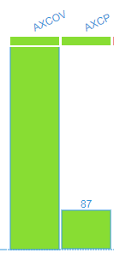
Auto Check Server
BuildBot
  http://172.21.15.188:8010/#/waterfall
  AXCP: Check coding style by CheckPatch tool
  AXCOV: Check program logic by Coverity tools
Copyright © 2012 Realtek Semiconductor Corp.
-<number>-

Slide 3
Coding style
Using Linux kernel coding style
  Document : https://www.kernel.org/doc/html/v5.1/process/coding-style.html
  Checkpatch tool : https://github.com/torvalds/linux/blob/master/scripts/checkpatch.pl
Copyright © 2012 Realtek Semiconductor Corp.
-<number>-

Slide 4
Source insight configuration
Source insight 預設 tab 為 4 個字元，Linux 為 8 個字元
  Option → Document Options → Tab width : 8
  Note : TortoiseSVN 的 merge tool 預設也是 4 個字元，所以排版有可能和 source insight 設為 8 個字元後不同，可經由下列方式修改
  Setting → General → Tab size : 8
Source insight 預設字型非等寬形式，需改為等寬形式
  Option → Document Options → Screen Fonts → 字型 : Consolas
  Note : 就算在上述的設定將字型設為等寬，但 source insight 在 function name, macro, variable… 會使用不同字型來顯示，還是有可能遇到非等寬字元的情形，如果 local 端看起來明明有對齊，但 checkpatch 還是判斷 fail 可以確認是否是此問題
Linux kernel 規定一行字元不能超過80個，必須開啟 source insight 顯示 right margin 設定
  Option → Document Options → Margin Width : 80 & Show right margin
Copyright © 2012 Realtek Semiconductor Corp.
-<number>-

Slide 5
Coding Style - No typedef
Why??
  不容易直覺的看出變數的類別。
    vps_t a; (standard C?? kernel?? pointer??)
    struct virtual_container *a;
還是有好處
  明確的變數類別，u8/u16/u32 → kernel直接定義
  C99之後定義uint8_t/uint16_t/uint32_t → 雖然90%的compiler都支援C99了，但為了避免10%的問題，halmac還是用u8/u16/u32，再讓使用者決定接到哪個type
Copyright © 2012 Realtek Semiconductor Corp.
-<number>-

Slide 6
Coding Style - 80 chracter
大部分的錯誤根據 chckpatch 的 error msg 都可以很簡單的修改，除了一行不超過 80 個字元的限制
為什麼不能超過 80 個字元
  Linux 使用範圍甚廣，而早期的 terminal 寬度大部分為 80 個字元
  80 個字元內可讀性較佳 (變相強制適度的模組化)
  Kernel 對於此規定是嚴格要求的，只要不符合就無法進 upstream
如果可以完全遵守 Linux kernel coding style 的其他規定，那就可以較不容易違背超過 80 個字元的限制
Linux coding style 許多規定可以幫助符合此限制
後續介紹的 coding style 可幫助符合此限制 (其餘的 coding style 直接參考 checkpatch 作修改即可)
Copyright © 2012 Realtek Semiconductor Corp.
-<number>-

Slide 7
Coding Style - Indentation
tab is 8 characters
no more than 3 levels of indentation
  if + if + if + if
  因 Linux 的 Tab 為 8 個字元，到第 3 層就很容易超過 80 個字元了，因此盡量維持 2 層縮排 (第 3 層縮排是允許的，不過會很容易超過 80 個字元，除非真的沒其他方法，否則盡可能維持 2 層)
  if you need more than 3 levels of indentation, you’re screwed anyway, and should fix your program.
  若是超過三層縮排，那必須將超過的部分寫成function
no multiple assignment in single line
  E.g. a = b = c = d = 3; 對 C 標準來說是合法的，但可讀性不佳，所以禁止
Copyright © 2012 Realtek Semiconductor Corp.
-<number>-

Slide 8
Coding Style - Naming
LOCAL variable names should be short
  Linux kernel 在 local variable 習慣使用縮寫
  http://www.abbreviations.com/ → 可查詢慣用縮寫
  單一 function 內，local variable 使用不超過 10 個 (7個以內較佳)
  Note : tmp → temporary, temp → temperature
Copyright © 2012 Realtek Semiconductor Corp.
-<number>-

Slide 9
Coding Style - Function
NEVER try to explain HOW your code works in a comment
  可在 api 前敘述此 api 的功能，但不需敘述如何運作
try to avoid putting comments inside a function body
  盡量避免在 function 內說明流程
  若 function 拆的夠好，那大部分的註解並不需要 ( function name 就可看作註解 )
  若 function 有效能考量可多多使用 inline
Copyright © 2012 Realtek Semiconductor Corp.
-<number>-

Slide 10
Prototype Rule
功能導向
  硬體細節越少越好。
  盡量不要以REGISTER為導向開API要以功能為導向開API。
  例如ADDR_CAM不要將所有的項目都開給使用者填，應該要區分功能，且作好Entry管理。
    add_sta: 填sma, tma, bssid…
    set_key: 填key id, security CAM…
    del_sta: 移除entry
    必須作好entry管理，使用者不需要知道哪些entry被使用
  若不確定driver team會如何使用，可和相關feature的driver owner充分討論
Copyright © 2012 Realtek Semiconductor Corp.
-<number>-

Slide 11
Prototype Rule
Review
  為節省大家時間，若已確定作法的feature不再開review會議，我會私底下review，有問題會再問。
  Review時除了針對是否為功能導向，還會考量到是否需要error handling，是否需要state machine控制流程，是否保留擴充的彈性…等等。
  若還不是很確定作法的feature，需在固定的會議時間說明預計的設計為何，其他人可以提供想法。(可參考HALMAC FWCMD的PPT)
Copyright © 2012 Realtek Semiconductor Corp.
-<number>-

Slide 12
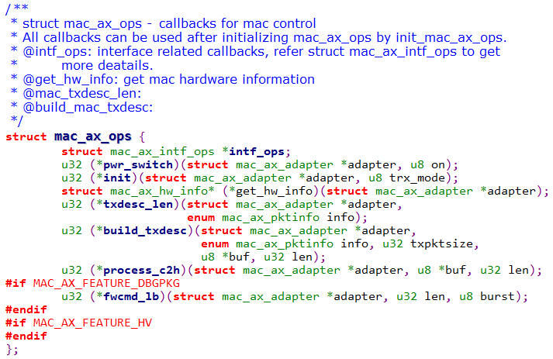
APIs Description
Header file
Copyright © 2012 Realtek Semiconductor Corp.
-<number>-

Slide 13
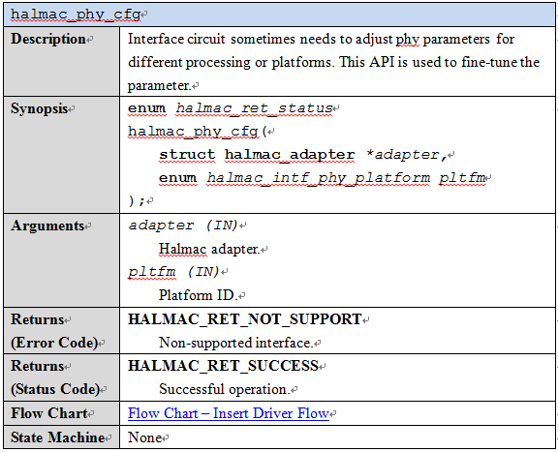
APIs Description
Document
  Prototype
Copyright © 2012 Realtek Semiconductor Corp.
-<number>-

Slide 14
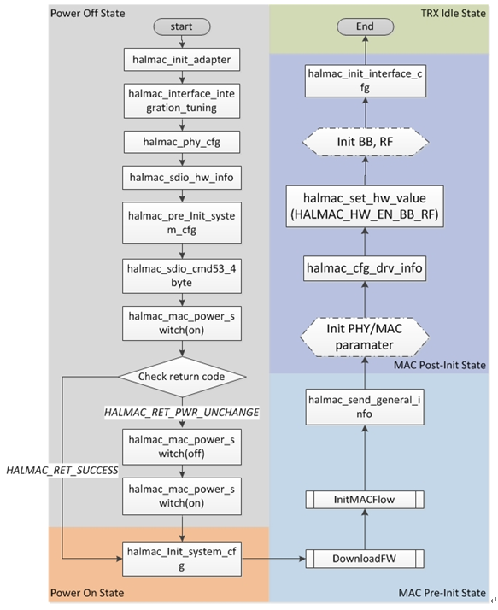
APIs Description
Document
  Flowchart
Copyright © 2012 Realtek Semiconductor Corp.
-<number>-

Slide 15
Return Error
如果API 是有可能沒辦法成功完成的, 必須 要加上Error code return.
盡量先用目前有的 不要直接加新的
#define MACSECCAMFL 59 /* SEC CAM full*/
#define MACADDRCAMKEYFL 60 /* Addr CAM key full*/
=> CAM full
Copyright © 2012 Realtek Semiconductor Corp.
-<number>-

Slide 16
API Config & flow control in halmac
function 盡量濃縮 由input para 去config不同type的
  mac_init_snd_mee/ mac_init_snd_mer
  mac_enter_lps /mac_leave_lps => mac_cfg_lps
  mac_sta_add_key / mac_sta_del_key => mac_sec_key_cfg
function EN 也要可以關掉
  mac_enable_header_conversion
function control flow 盡量做在API內部
  方便之後debug, 要跟sw team 討論API 的數量 以及用法
Copyright © 2012 Realtek Semiconductor Corp.
-<number>-

Slide 17
Compiler flag
#define MAC_AX_FEATURE_DBGPKG 1
  Debug package related
#define MAC_AX_FEATURE_HV 1
  HV_tool related
#define MAC_AX_FPGA_TEST 1
  For FPGA only
Copyright © 2012 Realtek Semiconductor Corp.
-<number>-

Slide 18
inline function
inline function 會增加mem size的使用
Trx_init.cpp 內大部分 Function 都要改回一般宣告
Copyright © 2012 Realtek Semiconductor Corp.
-<number>-

Slide 19
HW module enable check
Hw module enable check before access reg
check_mac_en
  MAC_AX_DMAC_SEL = 0,
  MAC_AX_CMAC_SEL = 1
Most setting need in Halmac, not Test program nor hard-code setting
Copyright © 2012 Realtek Semiconductor Corp.
-<number>-

